Slide 1
Kysely ammatillisten oppilaitosten ja yritysten yhteistyöstä 2026
Maaliskuu 2026

Slide 2
Tutkimuksen toteutus
TAVOITE | Tutkimuksen tavoitteena oli kartoittaa yrityksien kokemuksia ja kehitystoiveita ammatillisten oppilaitosten kanssa tehtävästä yhteistyöstä.
TIEDONKERUU | Tutkimus toteutettiin puhelinhaastatteluina helmi-maaliskuussa 2026.
KOHDERYHMÄ & VASTAUSMÄÄRÄ | Tutkimuksen kohderyhmän muodostivat seuraavien toimialojen yritykset Suomessa: kauppa, logistiikka, teknologiateollisuus, kemikaalien ja kemiallisten tuotteiden valmistus, elintarvikkeiden valmistus. Tutkimus perustuu 200 vastaukseen.
AINEISTON KERUU | Bondata Tutkimuspalvelut

Slide 3
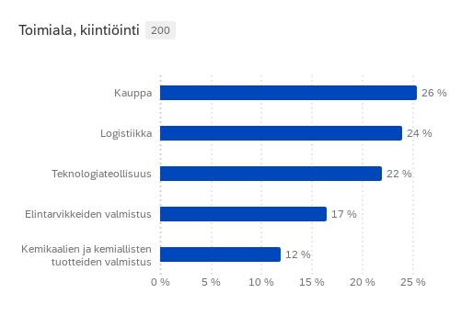
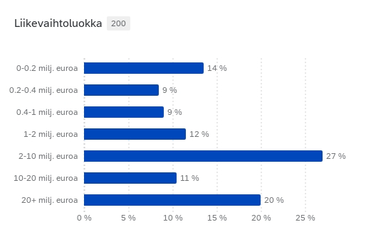
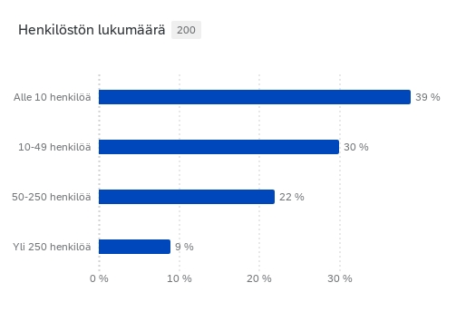
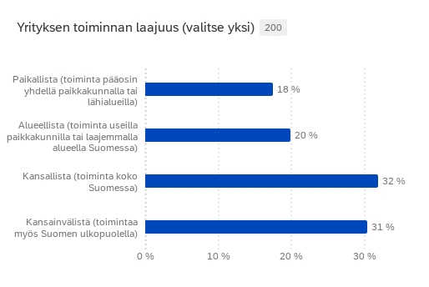
Taustatiedot
Notes:
52-24

Slide 4
Kuinka hyvin seuraavat palvelut vastaavat yrityksenne tarpeisiin?
Ammatilliset tutkinnot
8 %
Erittäin hyvin
57 %
Melko hyvin
24 %
Melko huonosti
3 %
Erittäin huonosti
8 %
Ei kokemusta
Tutkinnon osat
7 %
Erittäin hyvin
46 %
Melko hyvin
22 %
Melko huonosti
5 %
Erittäin huonosti
20 %
Ei kokemusta
Maksullinen koulutustarjonta
9 %
Erittäin hyvin
40 %
Melko hyvin
9 %
Melko huonosti
1 %
Erittäin huonosti
41 %
Ei kokemusta
Muut yhteistyömuodot
5 %
Erittäin hyvin
22 %
Melko hyvin
12 %
Melko huonosti
5 %
Erittäin huonosti
56 %
Ei kokemusta

Slide 5
Kuinka hyvin ammatillisen oppilaitosten koulutukset ja palvelut vastaavat yrityksenne tarpeisiin?
EI KOKEMUSTA %-OSUUS
Ammatillisen tutkinnot | Kauppa | Logistiikka | Teknologiateollisuus | Elintarvikkeiden valmistus | Kemikaalien ja kemiallisten tuotteiden valmistus
Erittäin hyvin | 6 % | 12 | - | 16 % | 12 %
Melko hyvin | 68 % | 60 | 62 % | 58 % | 59 %
Melko huonosti | 26 % | 24 | 31 % | 26 % | 24 %
Erittäin huonosti | - | 4 % | 7 % | - | 5 %
Kauppa | 2 %
Logistiikka | 13 %
Teknologiateollisuus | 5 %
Elintarvikkeiden valmistus | 6 %
Kemikaalien valmistus | 29 %
gg
Tutkinnon osakoulutukset | Kauppa | Logistiikka | Teknologiateollisuus | Elintarvikkeiden valmistus | Kemikaalien ja kemiallisten tuotteiden valmistus
Erittäin hyvin | 9 % | 9,5 % | - | 20 % | 12,5 %
Melko hyvin | 65 % | 56 % | 58 % | 56 % | 44 %
Melko huonosti | 24 | 25 % | 37 % | 20 % | 31 %
Erittäin huonosti | 2 % | 9,5 % | 5 % | 4 % | 12,5 %
Kauppa | 10 %
Logistiikka | 33 %
Teknologiateollisuus | 14 %
Elintarvikkeiden valmistus | 24 %
Kemikaalien valmistus | 33 %
Maksullinen koulutustarjonta | Kauppa | Logistiikka | Teknologiateollisuus | Elintarvikkeiden valmistus | Kemikaalien ja kemiallisten tuotteiden valmistus
Erittäin hyvin | 16 % | 10 % | 15 % | 21 % | 23 %
Melko hyvin | 64 % | 74 % | 64 % | 74 % | 69 %
Melko huonosti | 16 % | 16 % | 21 % | 5 % | 8 %
Erittäin huonosti | 4 % | - | - | - | -
Kauppa | 51 %
Logistiikka | 35 %
Teknologiateollisuus | 36 %
Elintarvikkeiden valmistus | 42 %
Kemikaalien valmistus | 46 %
Muut yhteistyömuodot: rekrytoinnin tuki | Kauppa | Logistiikka | Teknologiateollisuus | Elintarvikkeiden valmistus | Kemikaalien ja kemiallisten tuotteiden valmistus
Erittäin hyvin | 13 % | 14 % | - | 31 %
Melko hyvin | 61 % | 45 % | 50 % | 38 % | 50 %
Melko huonosti | 22 % | 18 % | 39 % | 31 % | 30 %
Erittäin huonosti | 4 % | 23 % | 11 % | - | 20 %
Kauppa | 55 %
Logistiikka | 54 %
Teknologiateollisuus | 59
Elintarvikkeiden valmistus | 61 %
Kemikaalien valmistus | 58 %

Slide 6
Perusteluja vastauksiin
Koulutustarjonta ei vastaa yritysten tarpeita, joillain aloilla tarjonta on hyvin rajallista tai sitä ei ole.
Toimialan erityisosaaminen korostuu: kaikkea tarvittavaa ei saada oppilaitoksista, mikä lisää yrityskohtaisen perehdytyksen ja osaamisen kehittämisen tarvetta.
Yrityksen oma koulutus ja oma kouluttaja ja koulutukset auttavat erityisesti uusia, kokemattomia työntekijöitä.
Oppilaitostentoimintaa koetaan paikoin passiiviseksi ja tehottomaksi.
Koulutuksen laatu ja työelämävalmius vaihtelevat.
Rekry- ja oppilaitosyhteistyö on ollut vaihtelevaa.
Tarvittaisiin enemmän taloudellista tukea suoraan koulusta palkkaamiseen (esim. palkkatuki)

Slide 7
69 % vastaajista teki säännöllistä yhteistyötä vähintään yhden ammatillisen oppilaitoksen kanssa vuonna 2025
26 %
Ei yhdenkään
26 %
1 oppilaitoksen kanssa
33 %
2-3 oppilaitoksen kanssa
10 %
4-14 oppilaitoksen kanssa

Slide 8
Tärkeimmät asiat oppilaitosyhteistyön tekemiseen asteikolla 1 = ei lainkaan tärkeä 5 = erittäin tärkeä
4,3
3,8
3,6
Yhteiskuntavastuun toteuttaminen ja työllistymisen tukeminen
Henkilöstön osaamisen kehittäminen ja täydennyskoulutus
Osaavan työvoiman saatavuuden varmistaminen
84%
Vähiten tärkeät asiat yhteistyön tekemisessä
Osaavan työvoiman saatavuuden turvaaminen voisi vastaajien mukaan parhaiten vahvistaa paikallista ja alueellista elinvoimaa
2,6
3,1
3,1
Kansainvälisten osaajien tavoittaminen
Palveluiden tai tuotannon uudistamisen edistäminen
Työyhteisön monimuotoisuuden edistäminen

Slide 9
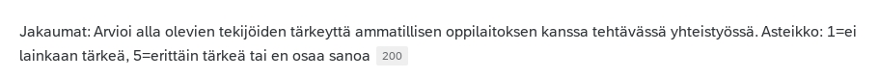
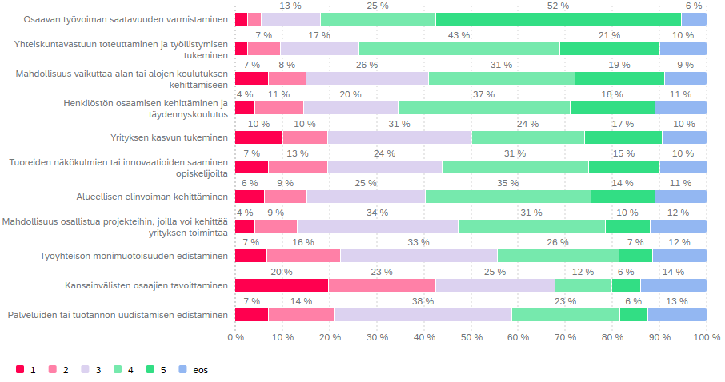
Jakaumat

Slide 10
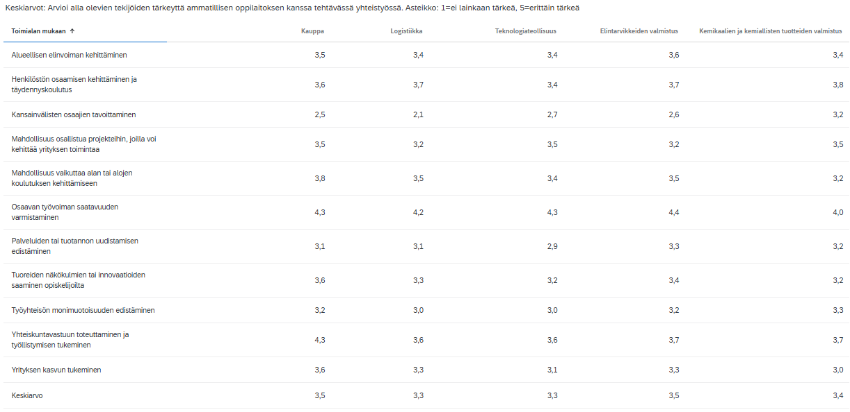
Keskiarvot toimialan mukaan

Slide 11
Mistä tiivis yhteistyö oppilaitoksen kanssa rakentuu?
Yhteistyö on käytännönläheistä: yritykset tarjoavat työelämässä oppimisen paikkoja ja opettajat tukevat jaksojen sujuvuutta; tuloksina työllistymisiä ja toimivia polkuja harjoittelu → kesätyö → oppisopimus.
Tulokset näkyvät osaajina ja kehittämisenä: Yritykset löytävät hyviä tekijöitä, oppilaitos koetaan toimivana rekrytointikanavana
Rekrykoulutukset ja täydennyskoulutus: räätälöidyt perehdytys- ja osaamisen kehittämiskokonaisuudet sekä korttikoulutukset; parhaimmillaan erittäin hyviä tuloksia ja osaamisen vahvistumista
Huomioitavat haasteet: työpaikkaohjaukseen kuluva aika, opiskelijoiden valmiuksien vaihtelu ja työelämässä oppimisen ajoitus sekä toimialan turvallisuus-/työympäristövaatimukset voivat rajata yhteistyön laajuutta.
Onnistumisen ydin: aktiivinen vuoropuhelu, selkeät kontaktit, nopeat käytännön järjestelyt muun muassa oppisopimukset sekä reunaehtojen, kuten turvallisuusasioiden huomiointi
Yhteistyö vahvistaa myös näkyvyyttä: yritysvierailut, oppilaitosvierailut sekä opinto-ohjaajille suunnatut tilaisuudet tukevat alan ja yritysten tunnettuutta ja helpottavat polkua harjoitteluun ja rekrytointiin; kumppanisopimuksilla on saatu hyvää näkyvyyttä. Onnistuminen edellyttää sujuvaa arkea: korostuvat matalan kynnyksen yhteydenpito, selkeät kontaktit, säännölliset tapaamiset sekä käytännön asioiden, kuten oppisopimusten nopea hoitaminen. Projektit, hankkeet ja opinnäytetyöt: opiskelijaprojektit ja kehittämishankkeet tuovat konkreettisia tuloksia ja ulkopuolista näkemystä liiketoimintaan. Sisältöihin vaikuttaminen & alan vetovoima: yritykset tuovat osaamistarpeita koulutukseen ja osallistuvat vierailuihin/tapahtumiin, mikä edistää työelämävastaavuutta, näkyvyyttä ja sujuvia polkuja työllistymiseen.

Slide 12
Miten yhteistyötä tulisi kehittää, jotta se paremmin vastaisi yritysten tarpeita
Säännöllinen ja aktiivinen vuoropuhelu: nimetyt kontaktit, matalan kynnyksen tapaamiset ja muu toimiva arjen viestintä.
Koulutuksen työelämävastaavuus: perustaidot ja käytännön taidot kuntoon, huolehditaan toimialakohtaisesta osaamisesta.
Sujuvat työelämässäoppimis- ja rekrytointipolut: Ennakoitavat ja pidemmät jaksot, selkeät tavoitteet sekä polut työelämässä oppimisesta kesätöihin ja pysyvään työllistymiseen
Selkeät prosessit ja byrokratian minimointi: Yhdenmukaiset käytännöt oppilaitosten kesken, selkeä vastuunjako oppilaitoksen ja yrityksen välilillä
Ajantasainen osaaminen ja opettajien työelämäkytkös: Ripeä reagointi teknologioiden ja toimialojen muutoksiin.
Tiedottaminen ja näkyvyys: yritykset selkeämmin esiin oppilaitoksissa ja koulutustarjonta yrityksissä.
Ennakointi ja resurssointi: Alueellisen ennakointityöhön osallistuminen ja tiedon hyödyntäminen, tuki monikielisyyteen ja riittävien opetus- ja ohjausresurssien varmistaminen.

Slide 13
Miten tärkeänä pidätte seuraavia asioita, kun valitsette koulutuksen järjestäjää kumppaniksenne?
4,4
Koulutuksen järjestäjä huomioi yrityksen toimialan erityispiirteet
4,3
Koulutuksen järjestäjä on erikoistunut tietyn alan koulutuksiin
4,2
Koulutuksen järjestäjä osaa toteuttaa yrityksen yksilöllisiin tarpeisiin räätälöityjä koulutuksia
2,9
Koulutuksen järjestäjällä on laaja koulutuksia useilta eri aloilta

Slide 14
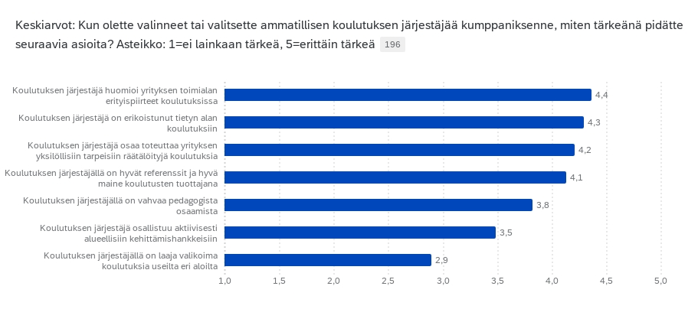
Yhteiset toimintatavat ja tulevaisuuden kehittäminen

Slide 15
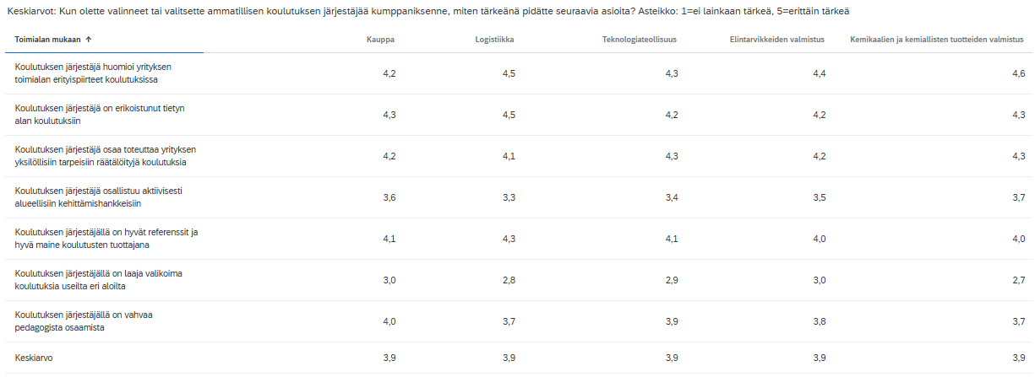
Keskiarvot toimialan mukaan

Slide 16
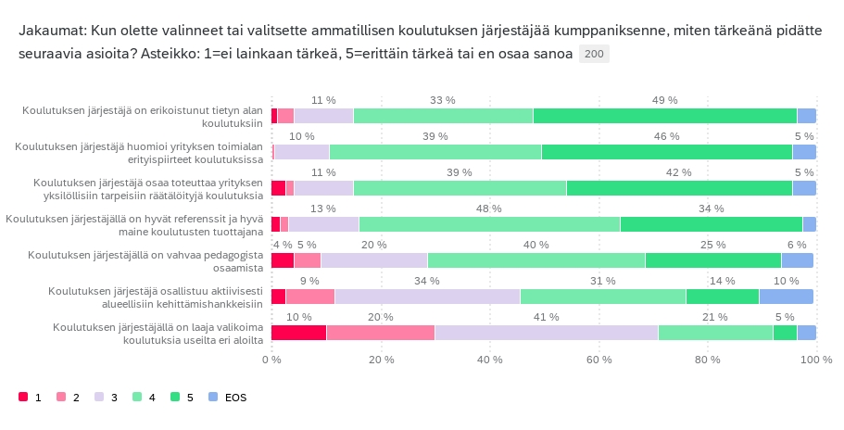
Jakaumat

Slide 17
Millaisissa asioissa toivotte tiiviimpää yhteistyötä ammatillisen koulutuksen järjestäjien kanssa yrityksenne näkökulmasta?
Koulutuksen ja tutkinnon osien sisällön kehittäminen yhdessä yritysten kanssa
  Yritykset haluavat vaikuttaa tutkinnon osien sisältöön sekä siihen, mitä ja miten oppilaitoksissa opiskellaan.
  Toiveena on, että sisältö olisi nykyistä työelämälähtöisempää, käytännönläheisempää ja alakohtaiset erityistarpeet huomioivaa
Yhteydenpidon ja tiedonkulun parantaminen
  Toivotaan aktiivisempaa, ennakoivampaa ja säännöllisempää yhteydenottoa oppilaitoksilta: mitä oppilaitoksessa tehdään, millaisia koulutuksia on tarjolla, millaisia uudistuksia on tulossa.
  Myös kahdensuuntaista keskusteluyhteyttä yritysten tarpeista ja tulevista harjoittelupaikoista pidettiin tärkeänä
Harjoittelut, oppisopimus ja rekrytointiyhteistyö
  Moni toivoo tiiviimpää yhteistyötä opiskelijoiden työelämässä oppimisen ja oppisopimuspaikkojen suunnittelussa, aikataulutuksessa ja sisällössä.
  Yritykset kaipaavat tukea sopivien työelämässä oppijoiden ja kesätyöntekijöiden löytämiseen sekä rekrytointiin; oppilaitokselta odotetaan myös suosituksia parhaista opiskelijoista.
Yhteistyö käytännön ohjauksessa ja arvioinnissa työpaikoilla
  Yritykset toivovat selkeyttä pelisääntöihin, vastuukysymyksiin ja ohjauskäytäntöihin työssäoppimisjaksoilla.
  Toistuvia toiveita ovat esimerkiksi työnantajille suunnattu maksuton arviointikoulutus, tiiviimpi seuranta opiskelijoiden tilanteesta sekä parempi tuki käytännön ohjauksen toteuttamiseen yrityksissä.
Yritysvierailut, työelämäjakso-opettajille ja näkyvyys puolin ja toisin
  Useat mainitsevat tarpeen lisätä oppilaiden yritysvierailuja ja oppilaitoksen näkyvyyttä yrityskentässä.
  Toistuvasti esiin nousee myös ajatus, että opettajilla tulisi olla työelämäjaksoja yrityksissä, jotta he ymmärtävät paremmin nykyistä työelämää ja sen osaamisvaatimuksia sekä voivat tuoda tätä realistista kuvaa koulutukseen.

Slide 18
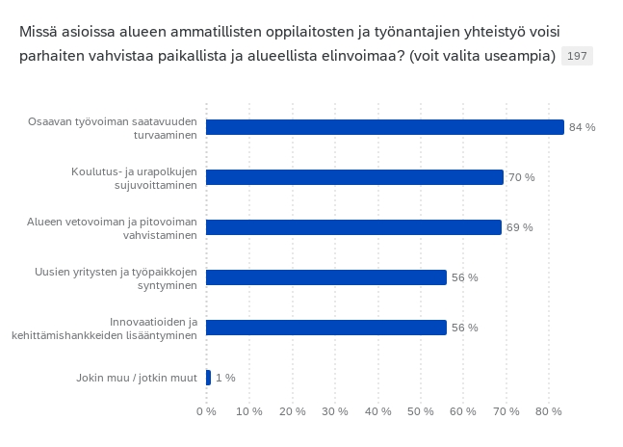
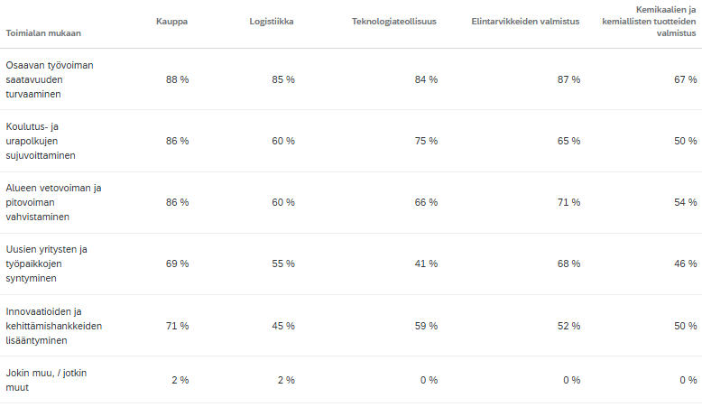
Osaavan työvoiman saatavuuden turvaaminen voisi vastaajien mukaan parhaiten vahvistaa paikallista ja alueellista elinvoimaa

Slide 19
Onko jotain muuta, mitä haluaisitte kertoa oppilaitosyhteistyöstä tai sen kehittämisestä?
Opetuksen käytännönläheisyys ja perusosaamisen taso
  Moni vastaaja kokee, että käytännön perustaitojen vahvistamista ja ruohonjuuritason tekemistä pitäisi lisätä.
  Perusosaamisen ja perusasioiden hallinnan koetaan heikentyneen: opiskelijat tulevat harjoitteluun ilman riittäviä perustaitoja, ja työnantajilla ei ole resursseja opettaa näitä alkeita, vaan he toivovat voivansa keskittyä työpaikkakohtaisiin ”spesiaalijuttuihin”.
  Toistuvia ovat myös huomiot siitä, että opetuksen laatua tulisi parantaa ja vaatimustasoa nostaa; opiskelijoita ei saisi ”päästää liian helpolla läpi”.
Työelämälähtöisyys ja oppilaitosten–työelämän vuoropuhelu
  Useissa vastauksissa korostetaan, että opetuksen tulisi olla selkeästi työelämälähtöistä.
  Oppilaitosten ja yritysten välisen vuoropuhelun, yhteydenpidon ja oikeiden kontaktien merkitystä painotetaan: opettajien ja työelämän välillä toivotaan tiiviimpää yhteistyötä ja yhteistä kieltä.
  Myös oppilaitosten neuvottelukunnissa tapahtuva yritysedustajien kuuleminen mainitaan tärkeänä useammassa kommentissa.
Oppilaitosten aktiivisuus ja yhteistyön koordinointi
  Toistuva teema on toive siitä, että oppilaitokset olisivat aloitteellisempia: lähestyisivät yrityksiä aktiivisemmin, kysyisivät työelämässä oppimisjaksojaja kertoisivat selkeästi muista yhteistyömahdollisuuksista
  Yritykset toivovat näkyvää, helposti löydettävää tietoa siitä, mitä oppilaitosten kanssa voi tehdä ja miten yhteistyö käynnistetään.
  Useampi palautteen antaja korostaa, että varsinkin silloin kun yrityksen resurssit ovat niukat, oppilaitoksen rooli kontaktien ylläpidossa on ratkaiseva.
Harjoittelun ja oppisopimuksen laatu, kesto ja hyödyllisyys
  Harjoittelua ja oppisopimusta pidetään tärkeänä väylänä työllistymiseen, ja useat kertovat positiivisista kokemuksista (harjoittelijat jäävät töihin, hyvä oppisopimusohjaus jne.).
  Samalla moni tuo esiin, että nykyinen malli kuormittaa yrityksiä liikaa: opiskelijat kuluttavat resursseja, jos osaamistaso on liian matala ja ohjaus vie paljon työaikaa.
  Yleinen toistuva huoli on, että vastuu opiskelijan opettamisesta ei saa jäädä työnantajalle, ja työelämässä oppimisen tulisi muodostaa pidempi, jatkumoakin tukeva polku.
Etäopetuksen vähentäminen ja ”kurin”/vaatimustason palauttaminen
  Useat vastaajat kritisoivat etäopetuksen laajuutta:
  Toistuvia ovat myös kommentit kurinalaisuuden vähenemisestä; toivotaan enemmän työelämätaitoja ja opiskelijoiden asenteen kehittämistä (vastuunotto, motivaatio, ei vain tutkintotodistuksen hakemista).
  Näihin kytkeytyy vaatimus opetuksen ja koulutusajan tehokkaammasta hyödyntämisestä.

Slide 20
Kyselyn johtopäätökset
Yhteistyö on laajaa ja yrityksille tärkeää: 69 % yrityksistä teki säännöllistä yhteistyötä vähintään yhden ammatillisen oppilaitoksen kanssa vuonna 2025.
Yhteistyön ydin on osaajatarpeessa: tärkein syy yhteistyöhön on osaavan työvoiman saatavuuden varmistaminen (4,3/5), ja 84 % näkee osaajapulan ratkaisun vahvistavan parhaiten paikallista ja alueellista elinvoimaa.
Työelämävastaavuudessa kehitettävää: 65 % arvioi ammatillisten tutkintojen vastaavan yrityksen tarpeisiin erittäin tai melko hyvin; samalla palautteissa korostuu vaihtelu laadussa ja opiskelijoiden työelämävalmiuksissa.
Toimialakohtaisuus ratkaisee kumppanivalinnan: tärkeintä on, että koulutuksen järjestäjä huomioi toimialan erityispiirteet (4,4/5), on erikoistunut alaan (4,3) ja pystyy räätälöintiin (4,2).
Suurimmat kitkat liittyvät arjen sujuvuuteen ja perusosaamiseen: yritykset kokevat koulutustarjonnan paikoin rajalliseksi, oppilaitosten toiminnan ajoittain passiiviseksi sekä opiskelijoiden perustaitojen tason heikentyneen, mikä lisää yrityskohtaista perehdytystarvetta.
Toimivin yhteistyömalli rakentuu selkeistä poluista ja vuoropuhelusta: parhaimmillaan työelämässä oppiminen, kesätyöt ja oppisopimus muodostavat rekrytointipolun; onnistuminen edellyttää aktiivista vuoropuhelua, nimettyjä kontakteja ja ripeitä käytännön järjestelyjä.

Slide 21
Suosituksia yhteistyön kehittämiseen
Rakenna säännöllinen ja aktiivinen vuoropuhelu: nimeä toimialakohtaiset yhteyshenkilöt, sovi vuosikello ja pidä yhteydenotto matalan kynnyksen periaatteella.
Terävöitä tarjonta yritys- ja toimialasegmenteittäin: keskity niihin tutkintoihin, tutkinnon osiin ja maksullisiin koulutuksiin, joille on aito kysyntä, ja kehitä niitä yhdessä avainyritysten kanssa.
Mahdollista aito räätälöinti: paketoi helposti ostettavia moduuleja ja toteuta yrityskohtaisia kokonaisuuksia (sisällöt, aikataulut, toteutustavat) yritysten tarpeiden mukaan.
Nosta käytännönläheisyyttä ja perustaitotasoa: Varmista riittävä lähiopetuksen määrä ja sovi yritysten kanssa perustaitominimi, joka tulee hallita ennen työelämäjaksoja.
Systematisoi harjoittelu–oppisopimus–rekrytointi yhdeksi poluksi: tee tavoitteet, roolit ja arviointi selkeiksi, suunnittele pidemmät ja ennakoitavat jaksot sekä tarjoa riittävä perehdytys työpaikkaohjaajille.
Yhdenmukaista prosessit ja minimoi byrokratia: selkeät ohjeet, lomakkeet ja vastuunjako oppilaitoksen ja yrityksen välillä
Vahvista opettajien työelämäkytköstä: järjestä säännöllisiä työelämäjaksoja yrityksissä ja kytke ne opetuksen konkreettiseen kehittämiseen.
Paranna tiedottamista ja näkyvyyttä: tee yhteistyömahdollisuuksista helposti löydettäviä, lisää yritys- ja oppilaitosvierailuja sekä tuo alan urapolut näkyviksi opiskelijoille.

